Slide 1
Департамент з гуманітарних питань
Кам’янської міської ради
Комунальний заклад «Ліцей №35»
Всеукраїнський конкурс екскурсоводів музеїв навчальних закладів «Край, в якому я живу»
Військово-історичний музей «Життя пам’яті»
Екскурсія «В моїй Україні сьогодні війна…»
Виконала роботу:
Коверзюк Юлія ,учениця 7-А класу Ліцею №35,член ради музею «Життя пам’яті
Керівник: Ялова Ельнара Вагіф гизи,
педагог-організатор,
Контактний телефон :0969259344
Кам’янське -2022

Slide 2
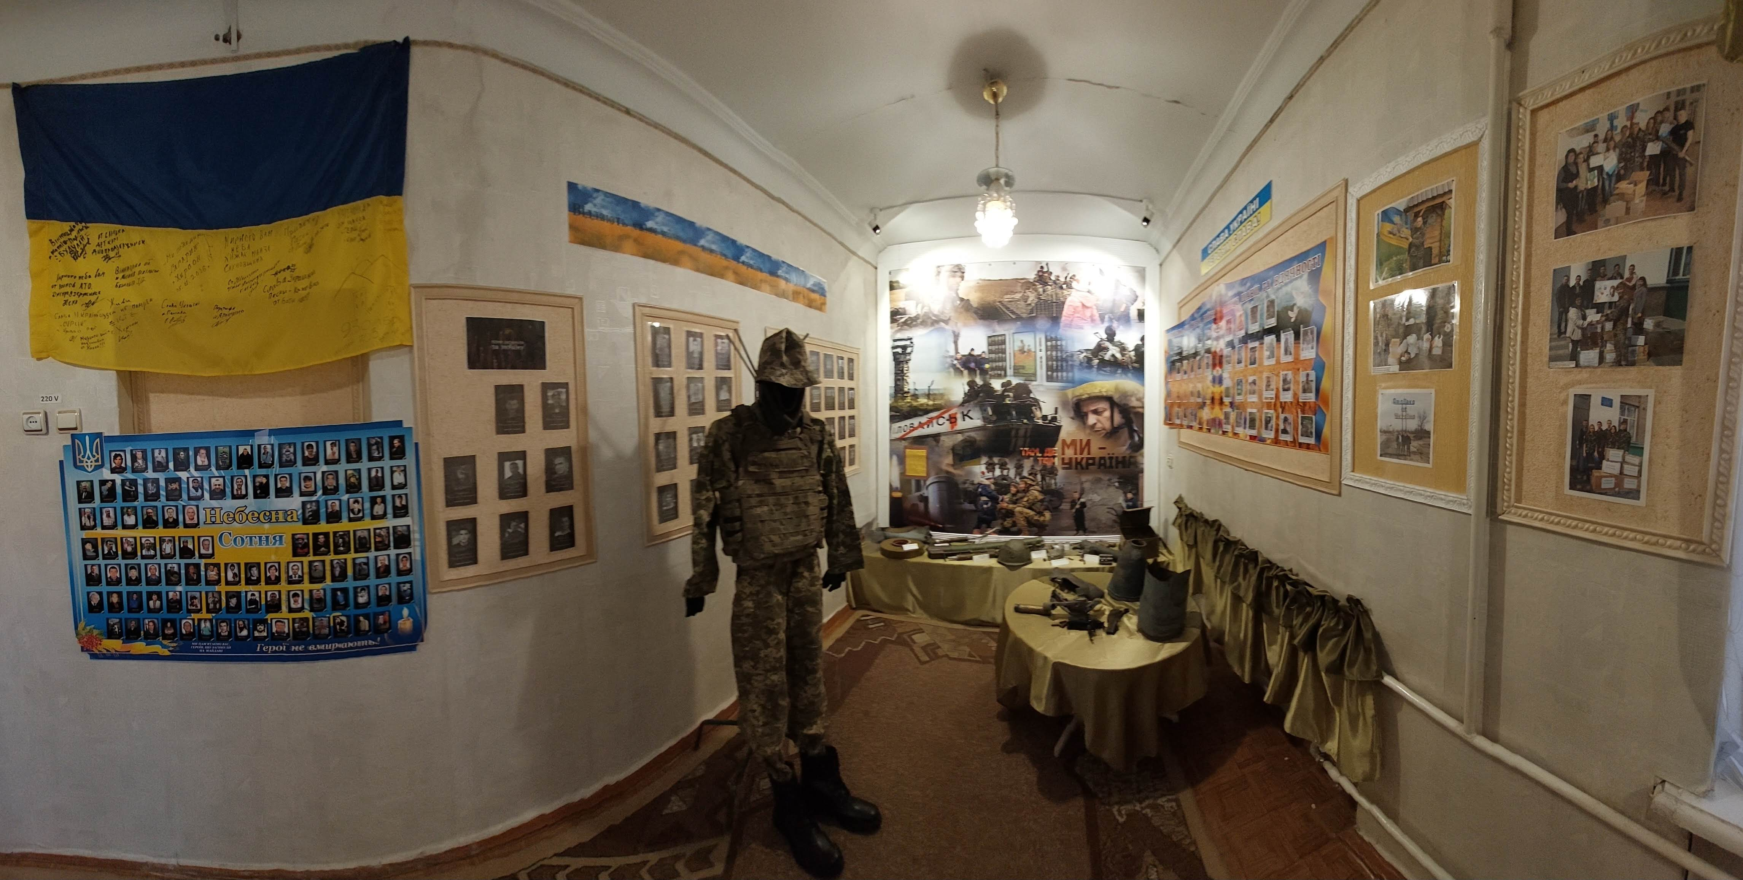
Музейна кімната «Життя пам’яті».
Панорамний знімок..

Slide 3
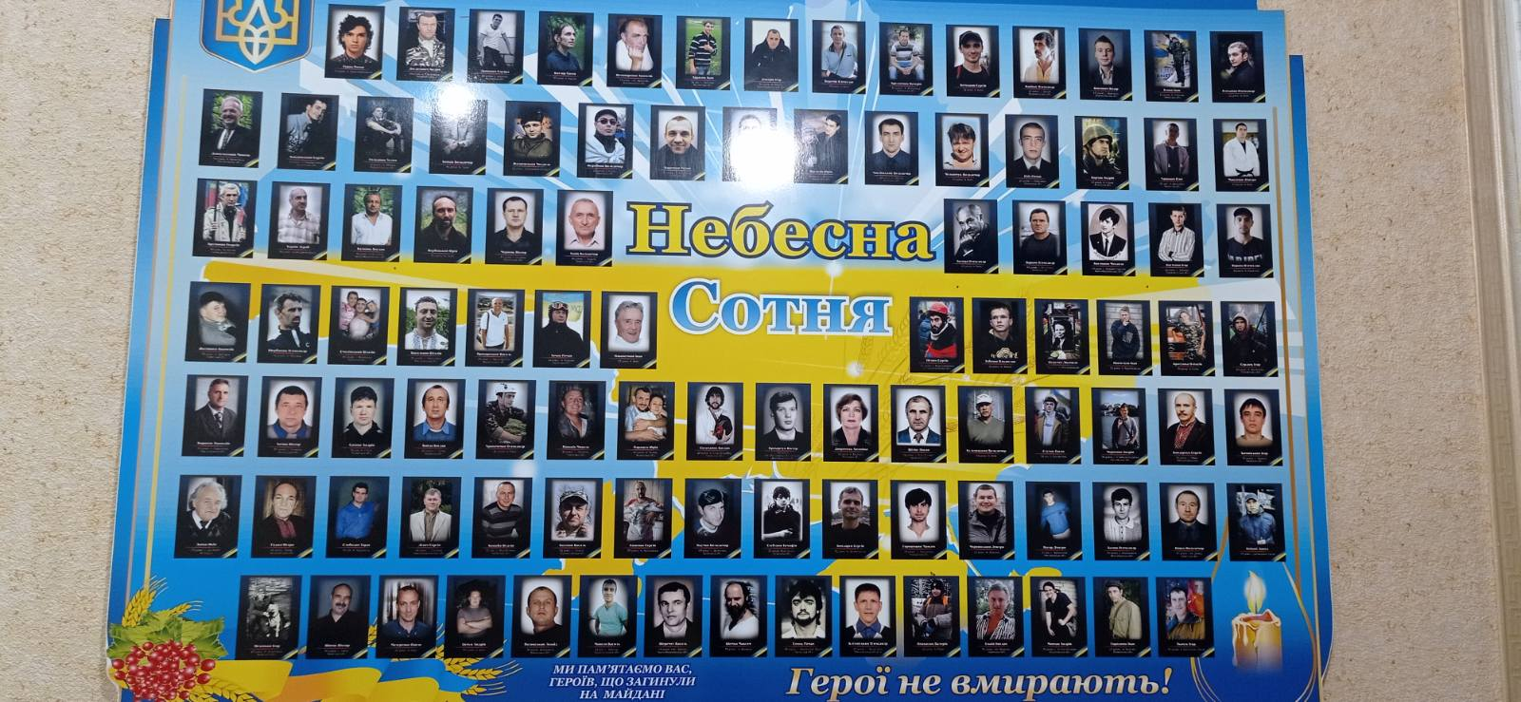

Slide 4
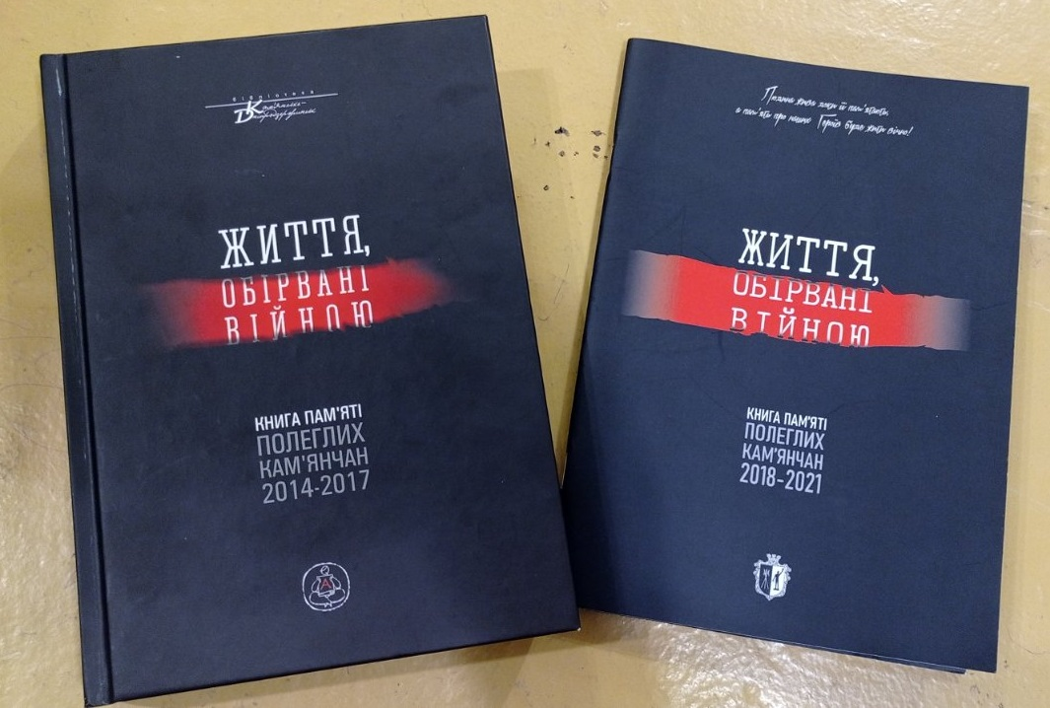
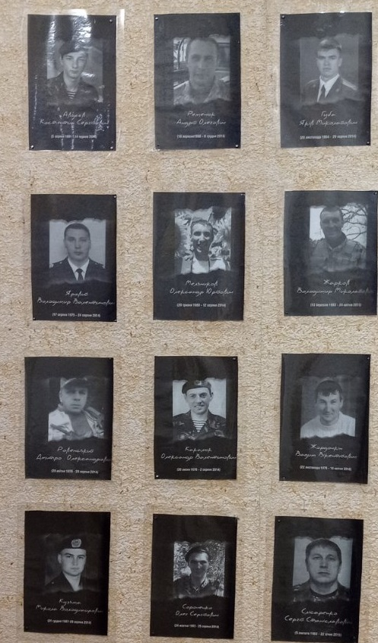
«Герої не вмирають» (фото загиблих кам’янчан під час проведення АТО та ООС)

Slide 5
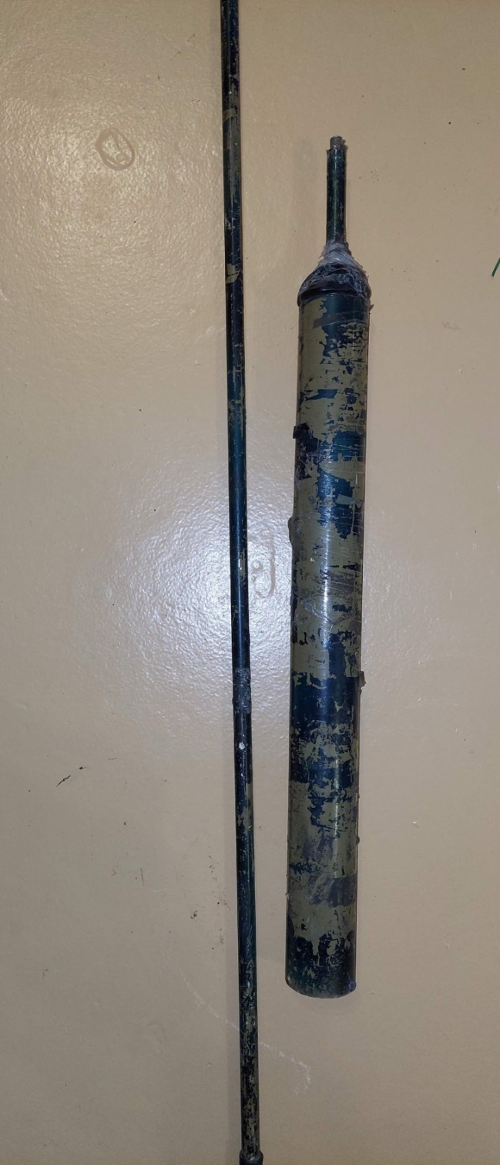
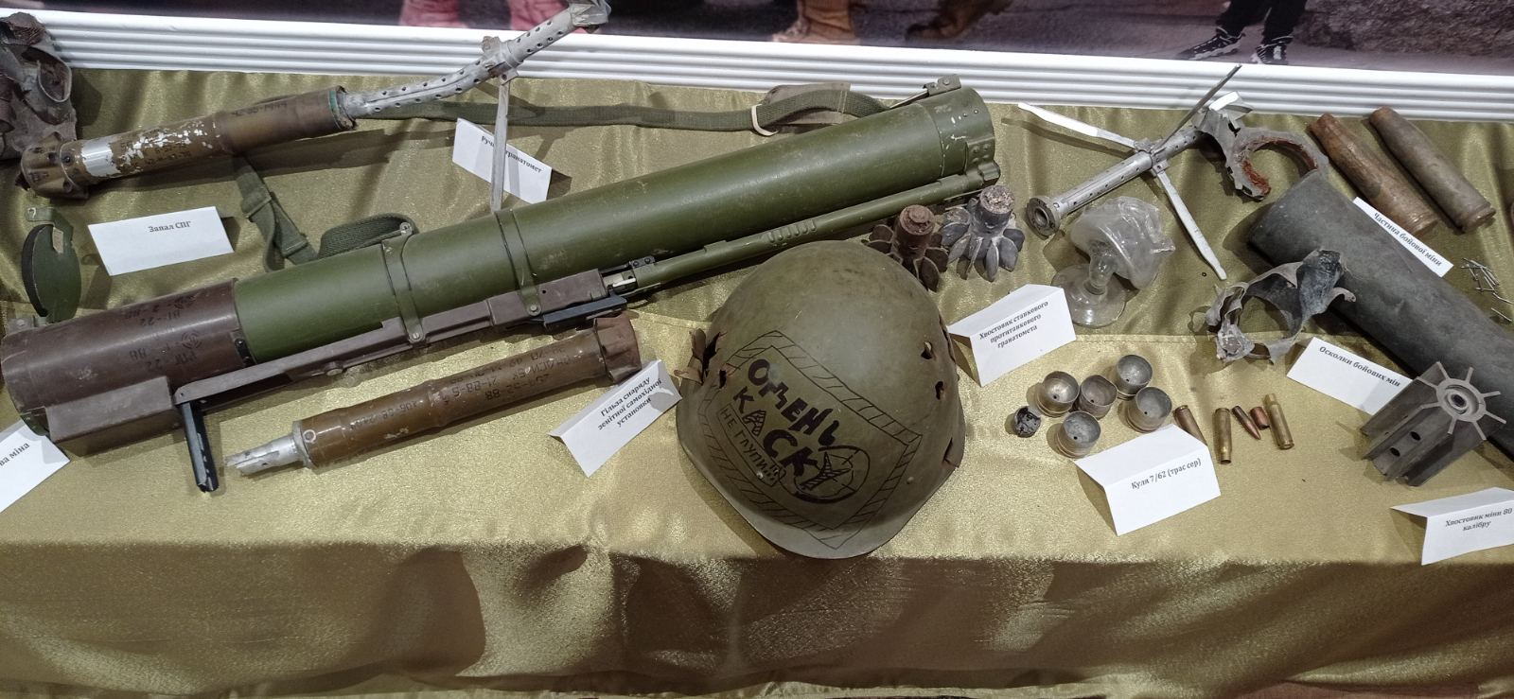
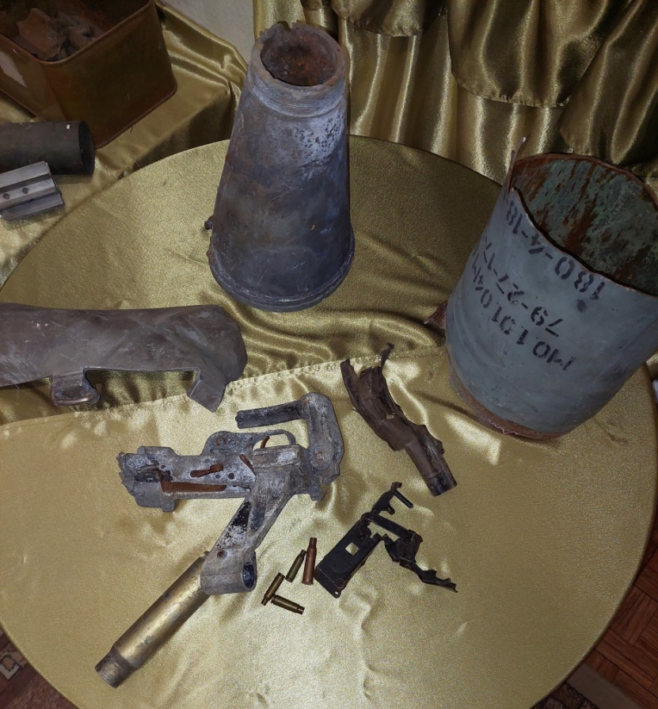
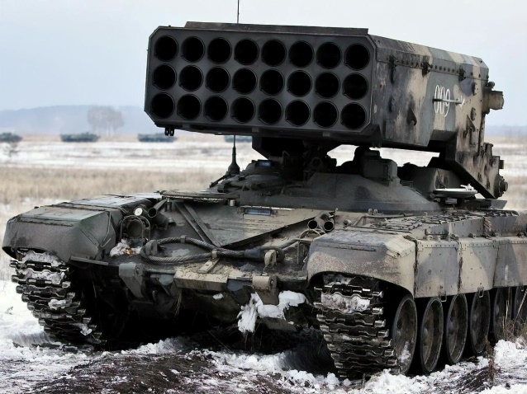
Зразки куль, залишків зброї, хвостовиків різного калібру
(АТО, ООС, 2014-2020 р.р.)
Залишки від вогнеметної
системи залпового вогню
«Солнцепек» з Бахмута.
(2022 р)
Антена від підбитого ворожого БТР
(м. Бахмут, 2022 р.)

Slide 6
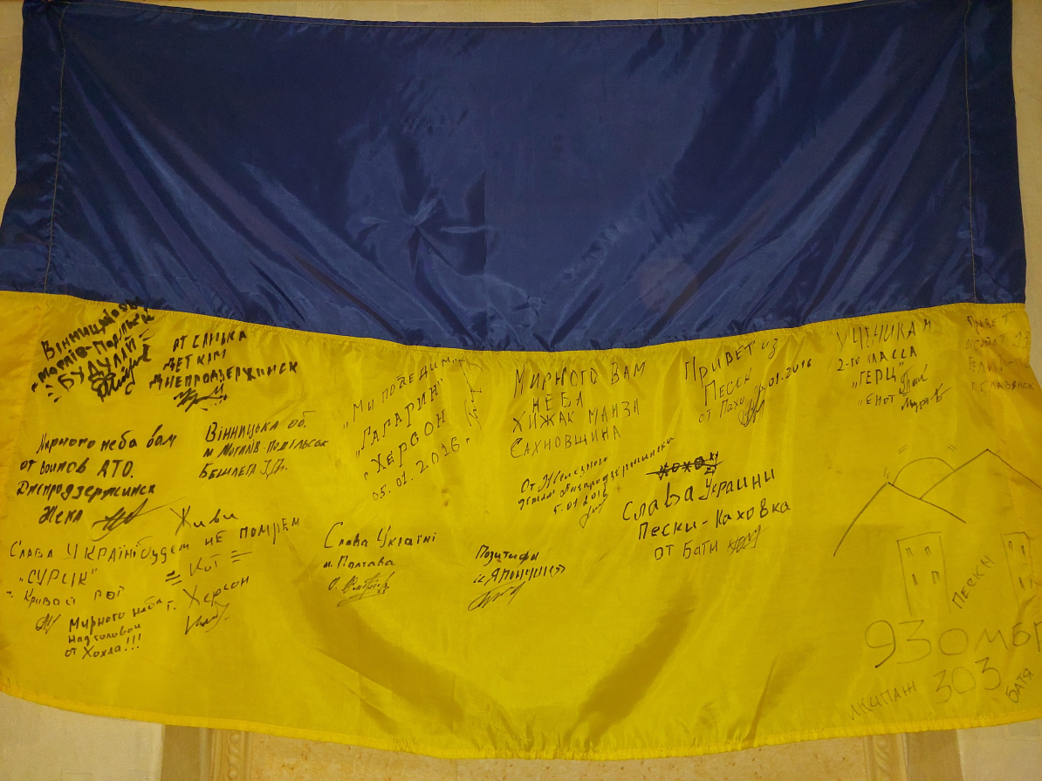
Прапор від бійців зі Сходу (2015 рік)
Прапор від поранених бійців, що проходили лікування у м. Дніпро.

Slide 7
Інформаційне
пано
«Україна
в стані війни»

Slide 8
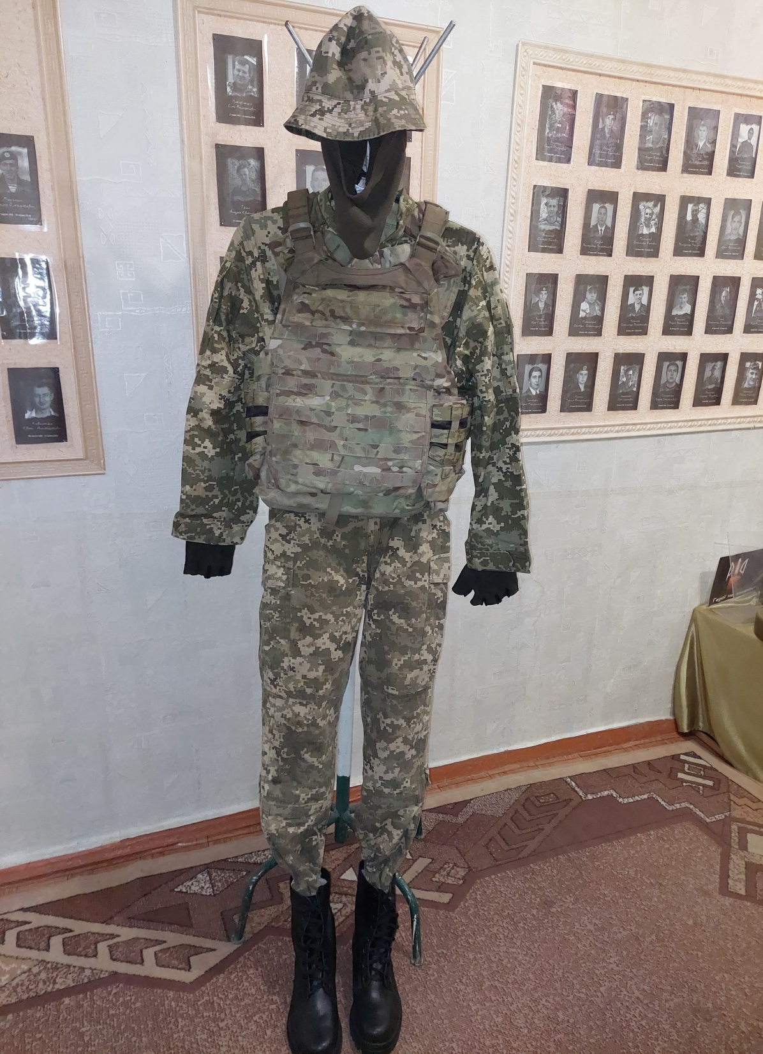
Сучасна форма
солдата ЗСУ.
Зразки надали
Ловецький Ігор,
солдат мотострілецького батальйону
(Бахмут)
та Лящевський Андрій,
артилерист
(Гуляйполе).

Slide 9
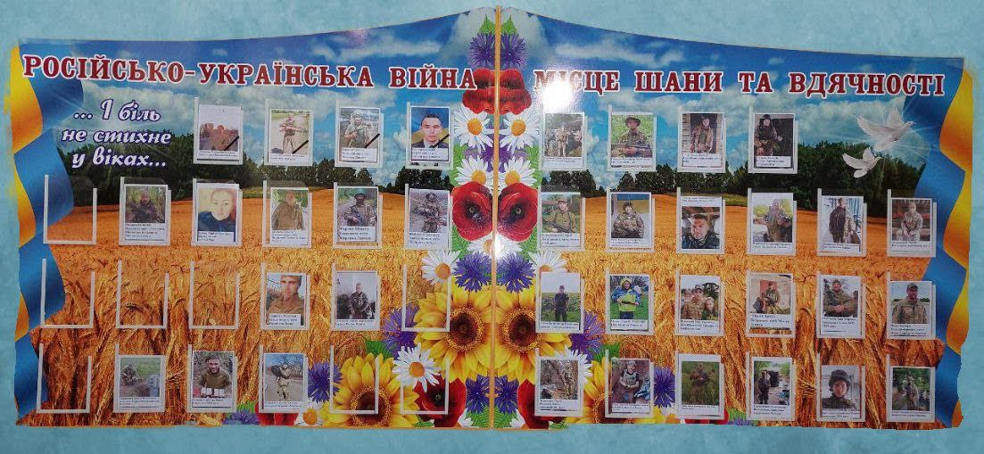
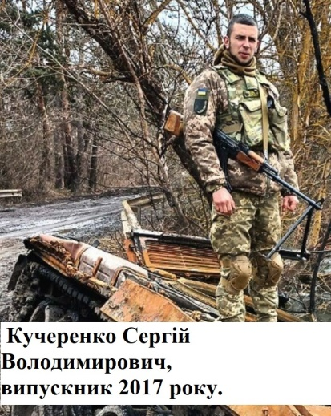
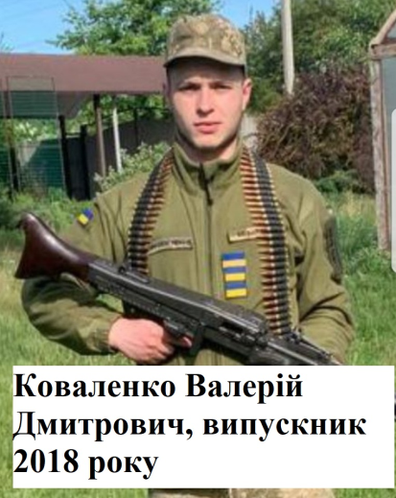
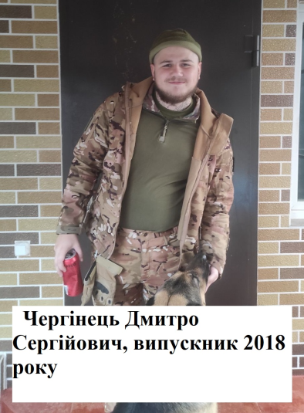
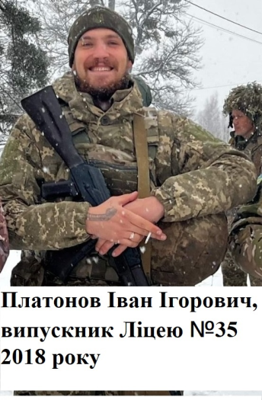
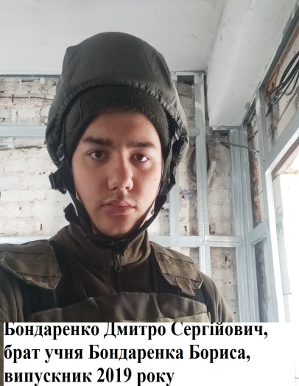

Slide 10
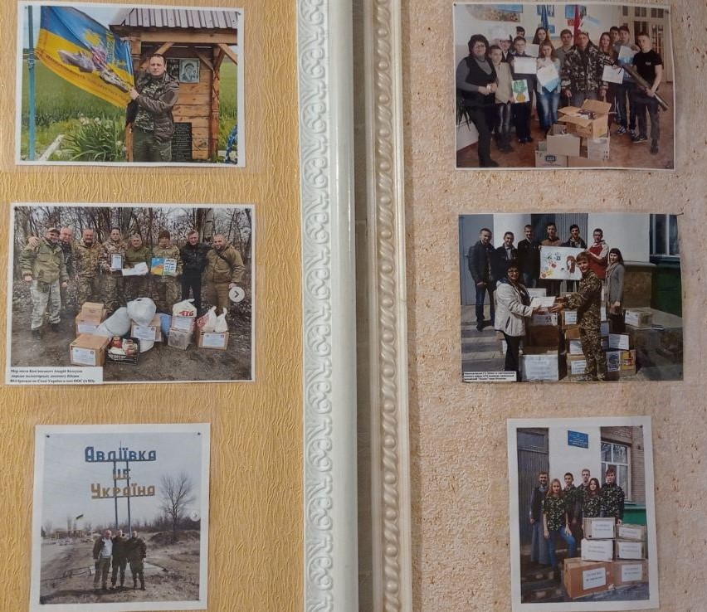
Волонтерська діяльність

Slide 11
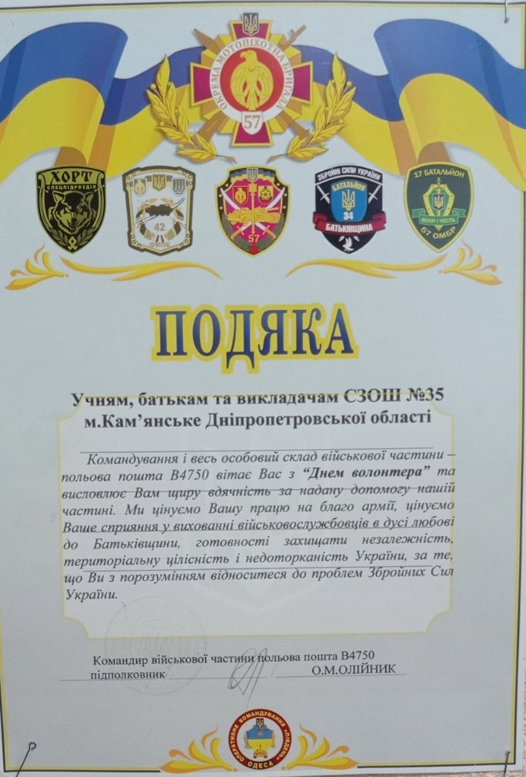
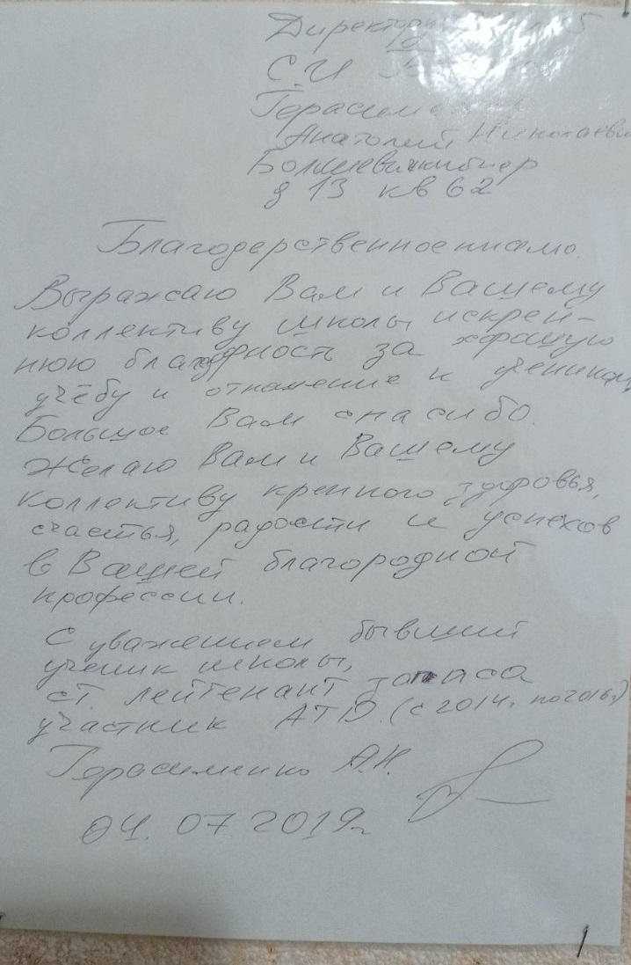
З подякою за діяльність музею та ліцею

Slide 12
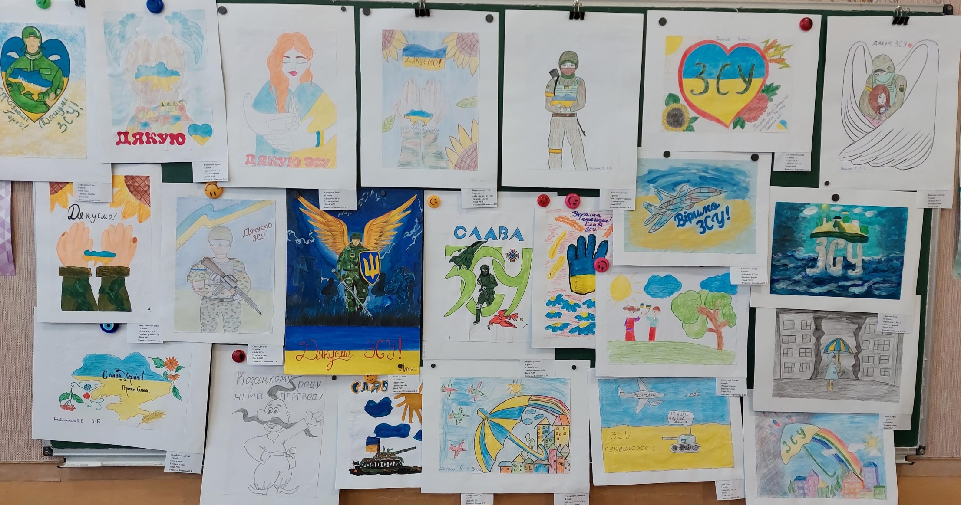
Змінна виставка дитячих малюнків
«Дякуємо ЗСУ»

Slide 13
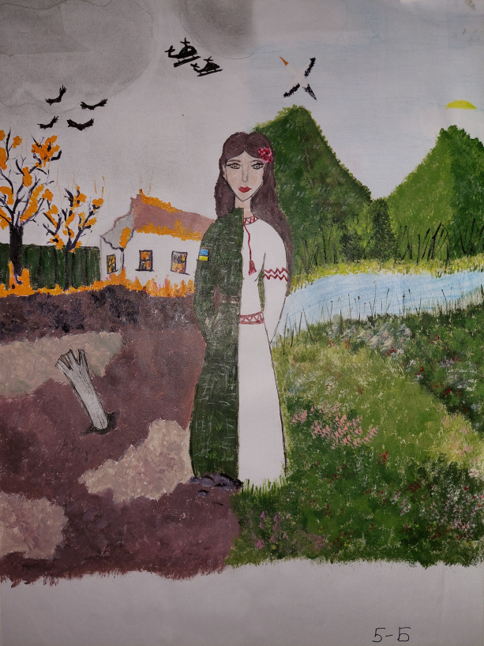
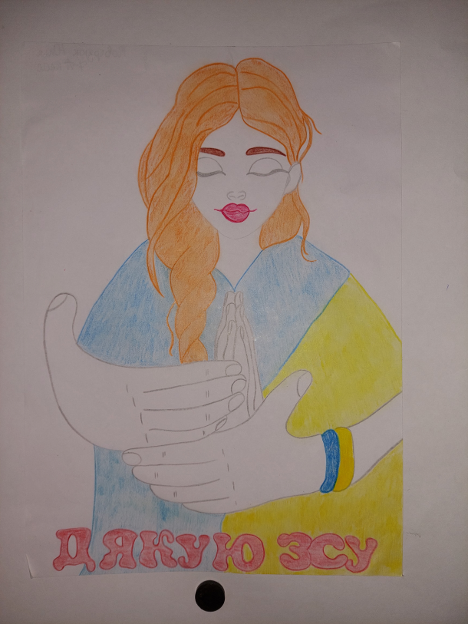
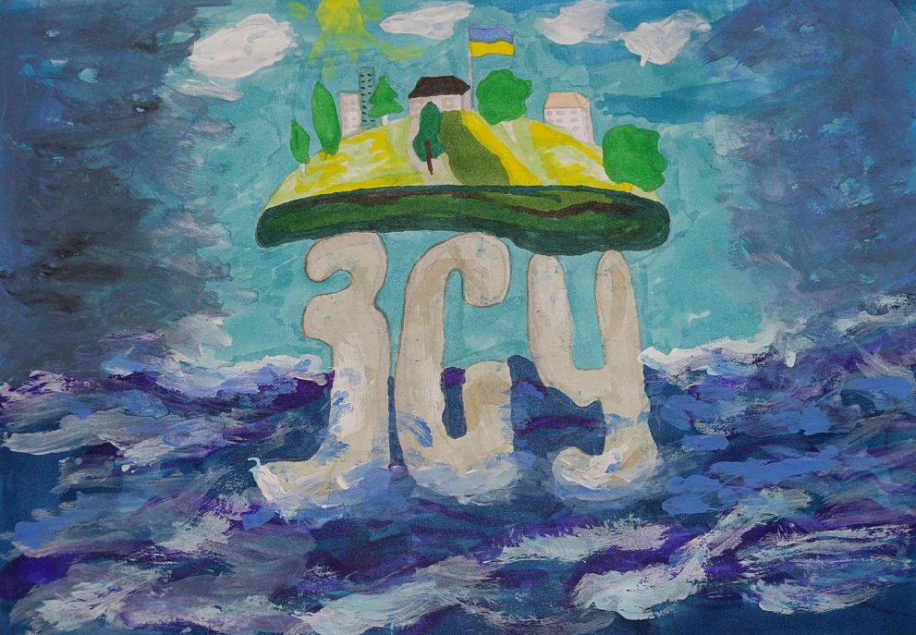
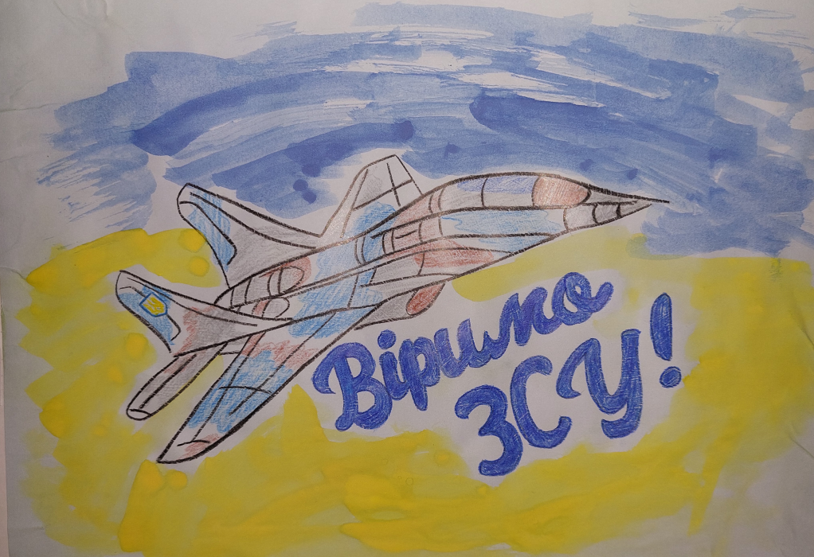

Slide 14
Тато
Тато мій змінив квартиру.
Зветься він тепер бліндаж.
Там і ліжко є, і пічка,
Тільки сонце – як міраж.
Темно, сиро, низько, вузько,
Але є у всьому плюс.
Тато мій, наче залізний,
Каже: «Я тут не боюсь.»
Каже, знає, що є дружба.
Каже, знає, хто це брат.
Він у мене такий мужній.
Він не слюсар – він комбат.
Він дарує подарунки
тільки ті, що я люблю.
Я чекаю на листівку:
«Скоро буду…!I LOVE YOU!»
Б. Ялова, 8 років
2022 р.
Дитячі поезії
Незламні!
Мамо, тато.Це не сон!
Повернувся наш Херсон!
Хлопці гинули не марно.
Знову буде людям гарно.
Із рашистської неволі
Повертаються міста.
Рідна ненька-Україна,
Знову будеш ти свята!
Як магнітом вона тягне
Українське все до себе.
Повернути своє прагне.
Крим, чекаємо на тебе!
Б. Мірошник, 14 років
2022 р.
До Миколая
Скував мороз усі доріжки,
Сніжком гарненько притрусив.
А я спішу до тої хати,
Де мене тато виростив.
Чекаю,думаю,надіюсь,
Хвилююсь,радуюсь,сміюсь,
Бо скоро прийде та хвилина,
Коли до нього пригорнусь.
Звертаюсь я до Миколая:
Почуй, будь ласка,усіх нас!
Нехай ворожа погань згине
І мир настане повсякчас.
Є. Тютюнник,13 років
(тато загинув восени 2022)

